Slide 1


Profil Singkat
1
2
3
4
5
6
7
8
9
Presentasi
Diagram
Penutup
Pembahasan
Fungsi
Flowchart
Fungsi
UML
Symbol Flowchart
Amar Ma’ruf
Riau-Kota Dumai
Pengembangan Perangkat Lunak
Hanif Al-Faruq
Jawa Barat-Bogor
Pengembangan Perangkat Lunak

Slide 2
KAMI AKAN MEMPRESENTASIKAN
HASIL PEMAHAMAN KAMI TENTANG :
Flowchart
UML ( Unified Modelling Language)
1
2
3
4
5
6
7
8
9
Presentasi
Pembahasan
Diagram
Penutup
Flowchart
Fungsi
UML
Fungsi
Symbol Flowchart
Pembahasan

Slide 3


1
2
3
4
5
6
7
8
9
Presentasi
Diagram
Pembahasan
Penutup
Flowchart
Fungsi
UML
Fungsi
Symbol Flowchart
Apa sih itu Flowchart & UML ?
Mari Kita Bahas ……..

Slide 4
Pengertian Flowchart
Pada dasarnya, flowchart adalah sebuah diagram yang menggambarkan suatu proses, sistem, atau algoritma dari sebuah jaringan dan komputer.
Flowchart banyak digunakan di berbagai bidang untuk mendokumentasikan, mempelajari, merencanakan, dan memperbaiki sebuah proses kerja suatu sistem.
Bagan flowchart umumnya terdiri simbol-simbol flowchart seperti bentuk bangunan dua dimensi. Simbol nantinya akan dimasukan ke dalam sebuah diagram yang detail dan ringkas.
Salah satu bentuk simbol diagram alur paling umum adalah persegi panjang, oval, dan panah. Simbol ini menentukan langkah-langkah bersamaan dengan panah yang menentukan alurnya.
Flowchart dapat berbentuk grafik diagram sederhana yang digambar dengan tangan hingga diagram complex komputer yang terdiri dari banyak proses, langkah, dan alur kerja.
Diagram flowchart ini juga merupakan salah satu diagram alur paling umum yang banyak digunakan oleh orang-orang di berbagai bidang.
1
2
3
4
5
6
7
8
9
Presentasi
Diagram
Penutup
Pembahasan
Fungsi
Flowchart
Fungsi
UML
Symbol Flowchart

Slide 5
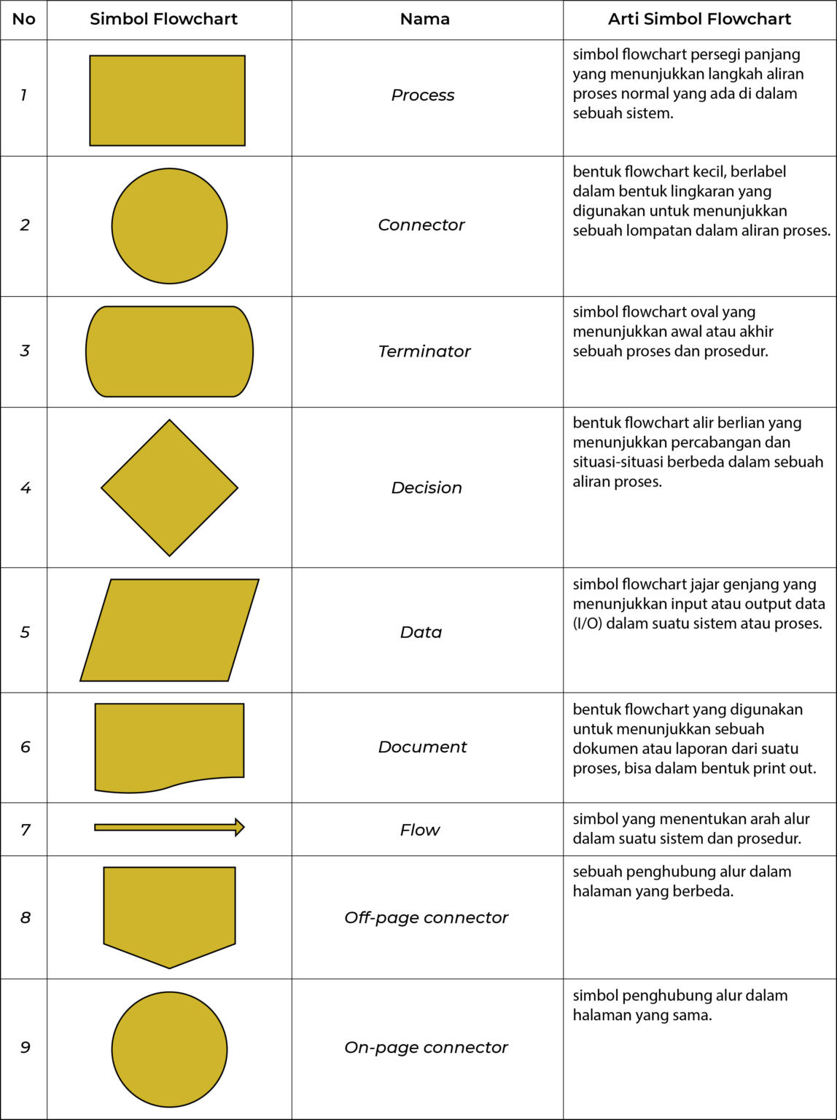
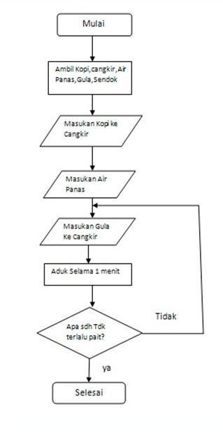
1
2
3
4
5
6
7
8
9
Presentasi
Diagram
Pembahasan
Flowchart
Fungsi
Penutup
Symbol Flowchart
UML
Fungsi

Slide 6
Fungsi Flowchart
1. Mengelola Workflow
Sesuai dengan namanya, salah satu fungsi flowchart adalah untuk mengelola workflow atau alur kerja yang ada pada sebuah sistem dan proyek
2. Document Flowchart
Flowchart dokumen yang juga sering disebut dengan paperwork flowchart adalah diagram yang berfungsi untuk menelusuri alur form dari satu bagian ke bagian yang lainnya.
3. Schematic Flowchart
Alir flowchart yang satu ini sebenarnya hampir mirip dengan system flowchart. Tugasnya untuk menggambarkan prosedur di dalam sistem dan jaringan tersebut.
4. Program Flowchart
Program flowchart menunjukkan aliran data saat menulis program atau algoritma Fungsinya adalah untuk menjelaskan proses dengan cepat saat mereka berkolaborasi dengan orang lain.
1
2
3
4
5
6
7
8
9
Presentasi
Diagram
Pembahasan
Flowchart
Fungsi
Penutup
Symbol Flowchart
UML
Fungsi
5. Process Flowchart
Process flowchart adalah diagram yang menunjukan langkah-langkah berurutan dari suatu proses dan keputusan yang diperlukan untuk membuat proses bekerja dengan baik.

Slide 7
UML (Unified Modelling Language) adalah suatu metode dalam pemodelan secara visual yang digunakan sebagai sarana perancangan sistem berorientasi objek. Awal mulanya, UML diciptakan oleh Object Management Group dengan versi awal 1.0 pada bulan Januari 1997.
UML juga dapat didefinisikan sebagai suatu bahasa standar visualisasi, perancangan, dan pendokumentasian sistem, atau dikenal juga sebagai bahasa standar penulisan blueprint sebuah software.
Pada saat sekarang ini, UML telah menjadi sebuah bahasa standar dalam penulisan blue print software. Untuk dapat memahami mengenai defenisi dari Unified Modelling Languange, kami telah merangkum beberapa pendapat para ahli.
Berikut beberapa pendapat para ahli mengenai defenisi dari UML.
1. Booch (2005:7)
Menurut Booch, UML adalah bahasa standar dalam membuat suatu rancangan software. biasanya, sebuah UML dipakai secara khusus untuk memvisualisasikan dan mendirikan dokumen dari artifak dari software intensive system.
2. Yadanur (2012)
Menurut Yadanur, UML merupakan bahasa standar yang bisa dimanfaatkan untuk membangun dan juga dalam menggambarkan sistem software.
1
2
3
4
5
6
7
8
9
Presentasi
Diagram
Pembahasan
Flowchart
Fungsi
UML
Penutup
Symbol Flowchart
Fungsi

Slide 8
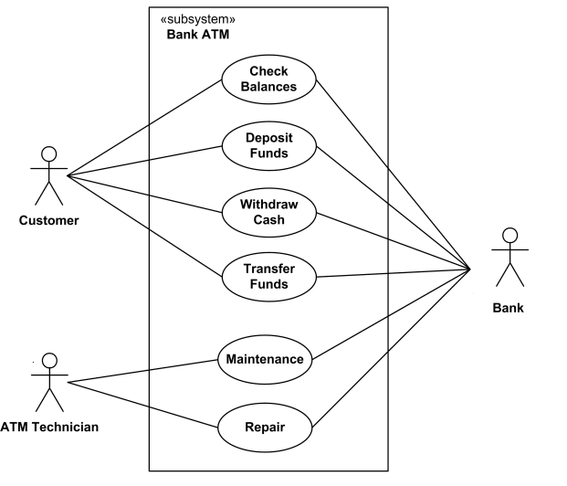
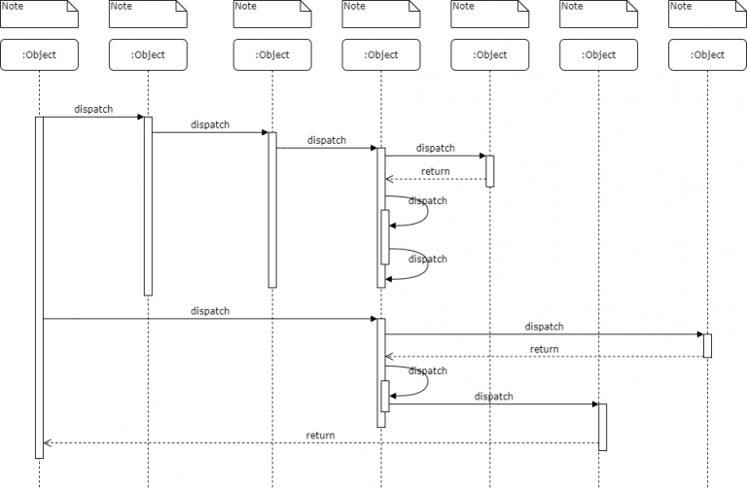
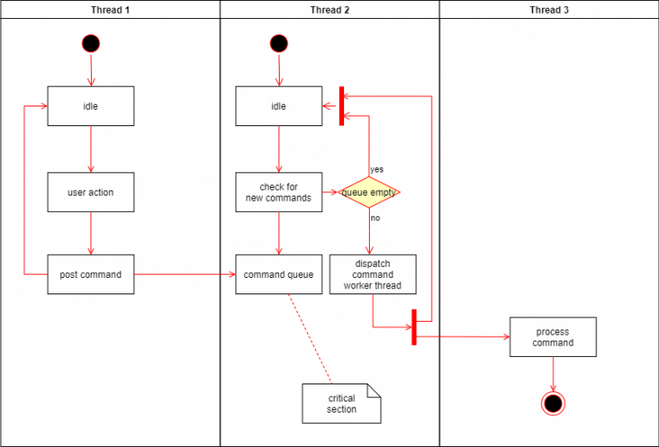
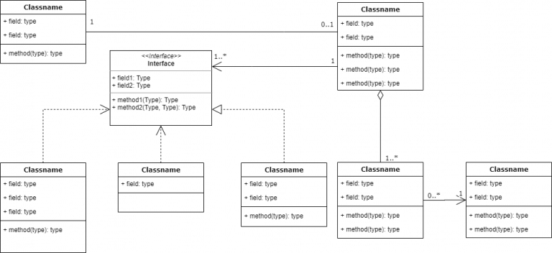
Contoh Diagram UML yang sering digunakan :
Use Case Diagram 3. Sequence Diagram
2. Activity Diagram 4. Class Diagram
1
2
3
4
5
6
7
8
9
Presentasi
Diagram
Pembahasan
Flowchart
Fungsi
UML
Penutup
Symbol Flowchart
Fungsi

Slide 9
Fungsi dari UML
Berikut beberapa tujuan serta fungsi dari UML, diantaranya:
1). Dapat memberikan bahasa permodelan visual kepada para user dari beragam jenis pemrograman dan juga proses umum rekayasa.
2). Menggabungkan bermacam-macam informasi terbaik yang ada dalam pemodelan.
3). Memberikan suatu visual model yang ekspresif dalam melakukan pengembangan sistem.
4). Tidak hanya dalam bahasa permodelan visual model sistem software saja, melainkan juga dapat memodelkan sistem beorientasi objek.
5). Mempermudah user dalam membaca sebuah sistem.
6). Berfungsi sebagai sebuah blueprint, yang jelas pada nantinya menjelaskan informasi yang menyeluruh dalam perancangan berupa coding sebuah program.
1
2
3
4
5
6
7
8
9
Presentasi
Pembahasan
Fungsi
Flowchart
Fungsi
UML
Symbol Flowchart
Diagram
Penutup

Slide 10


Terima kasih atas perhatiannya…
jika ada kesalahan dalam pengucapan mohon dimaafkan.
ASSALAMUALAIKUM WARAHMATULLAHI
WABARAKATUH
1
2
3
4
5
6
7
8
9
Presentasi
Diagram
Penutup
Pembahasan
Fungsi
Flowchart
Fungsi
UML
Symbol Flowchart

